Slide 1
Formation ingénieur machine learning :
Projet 3
Anticiper les besoins en consommation des bâtiments
1

Slide 2
Partie 1
Notebook exploration
2

Slide 3
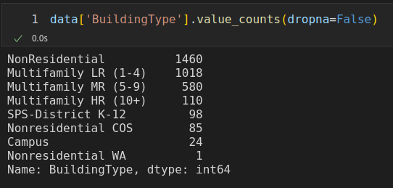
Détection des bâtiments destinés à l’habitation
3

Slide 4
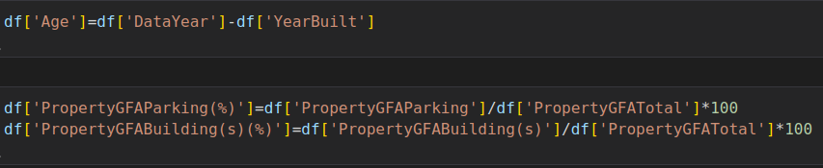
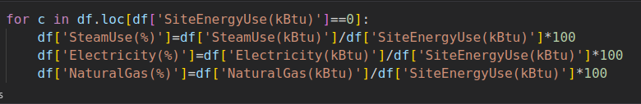
Standardisation de certaines variables
4

Slide 5
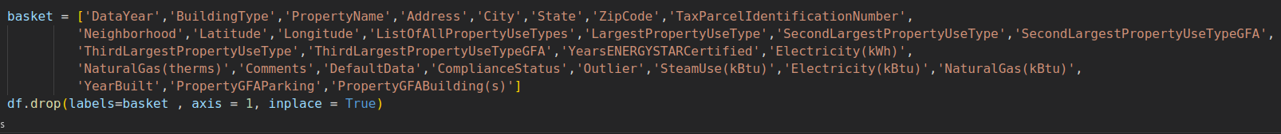
Filtrage des variables intéressantes
5

Slide 6
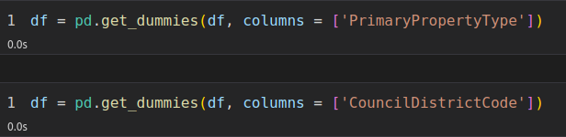
One hot encoding des variables catégorielles
6

Slide 7
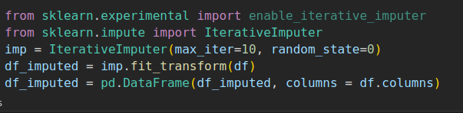
Imputation des valeurs manquantes
7

Slide 8
Partie 2
Notebook émissions CO2
8

Slide 9
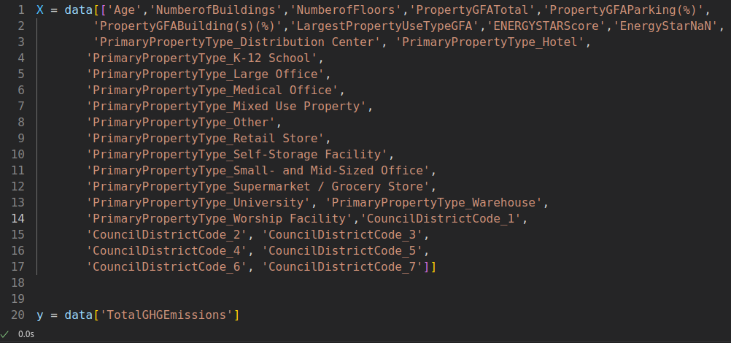
Création X et y
9

Slide 10
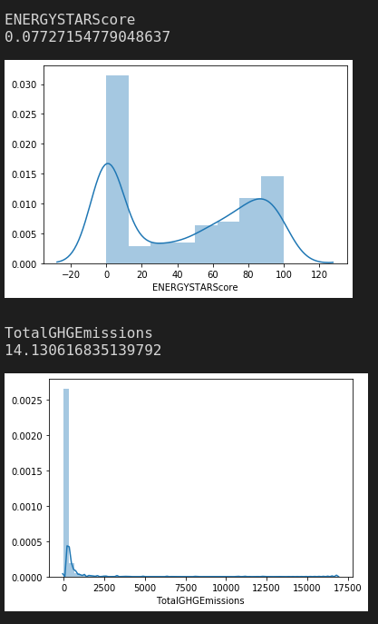
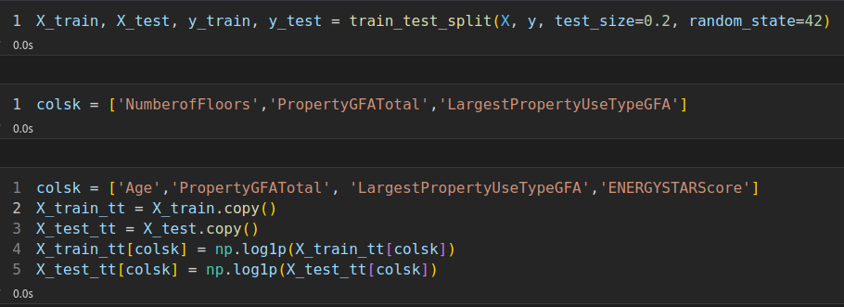
Analyse de skewness
Train_test_split et Transformation des variables explicatives
10

Slide 11
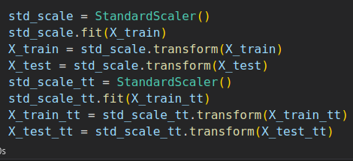
Standard scaler
11

Slide 12
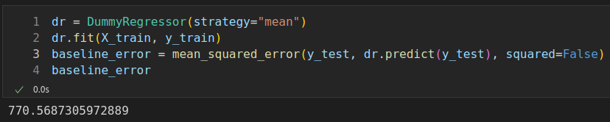
Utilisation d’une baseline
12

Slide 13
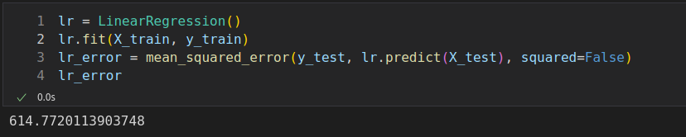
Première régression linéaire
13

Slide 14
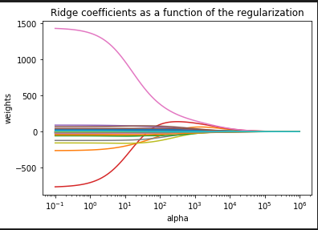
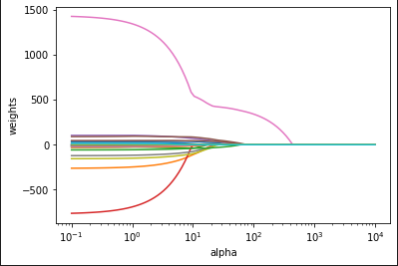
Analyse de la régression ridge
Lasso
14

Slide 15
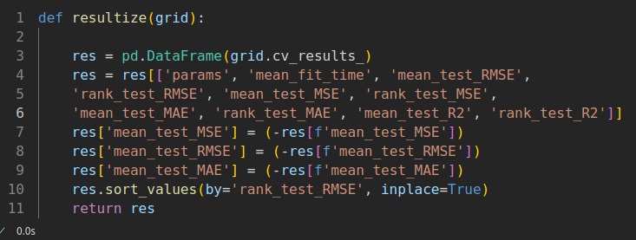
Définition d’une fonction “resultize”
15

Slide 16
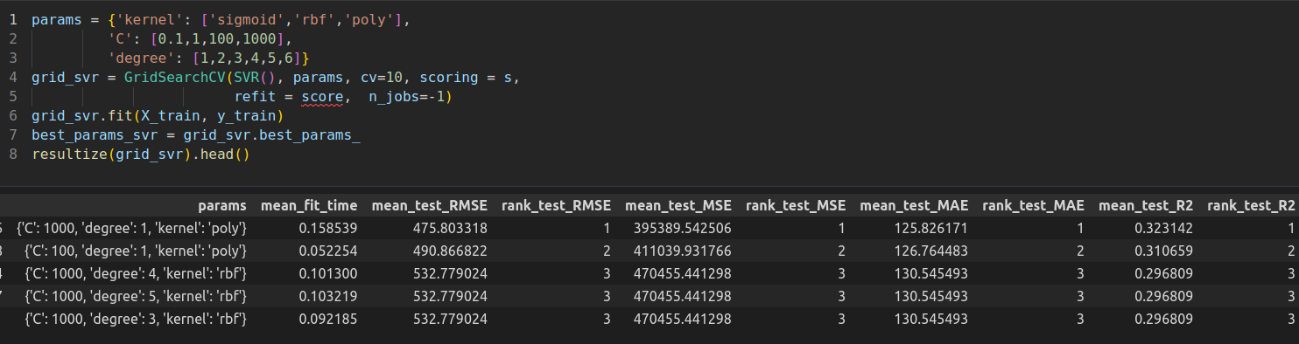
GridSearchCV sur le SVR
16

Slide 17
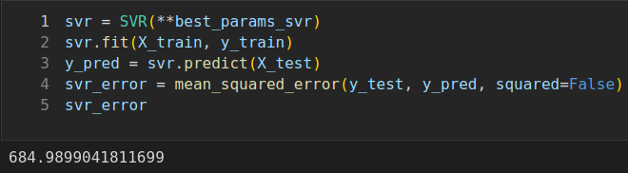
Application des meilleurs paramètre
17

Slide 18
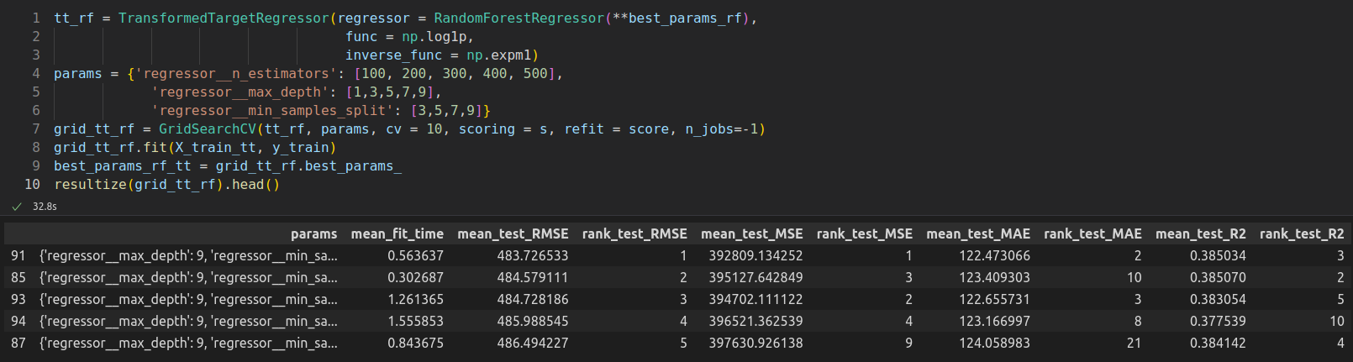
GridSearchCV sur RandomForest avec target transformée
18

Slide 19
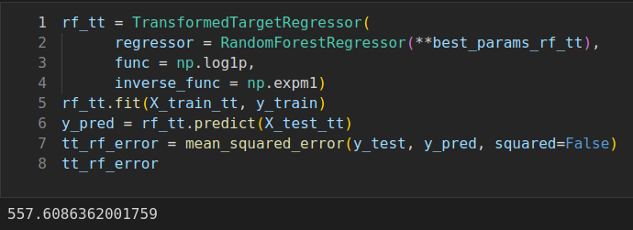
Application des meilleurs résultats
19

Slide 20
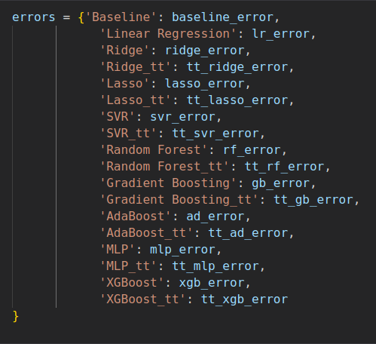
Même procédé avec d’autre méthodes et sauvegarde de leurs RMSE dans un dictionnaire
20

Slide 21
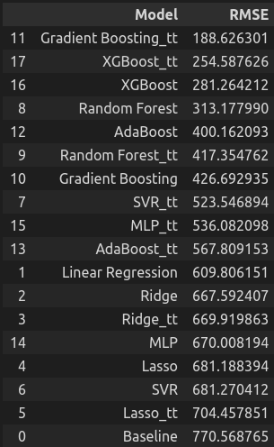
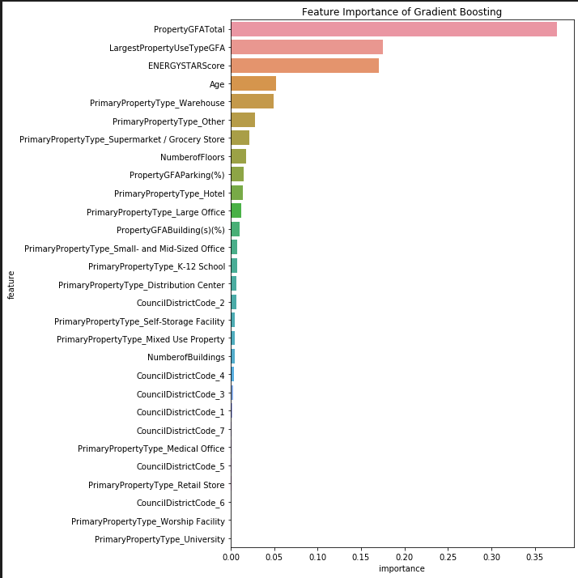
Classement des meilleurs
Feature importance de GradientBoosting_tt
21

Slide 22
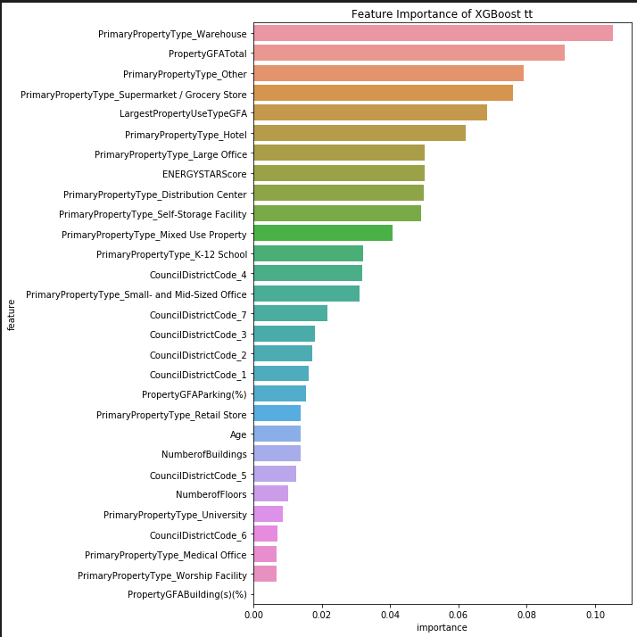
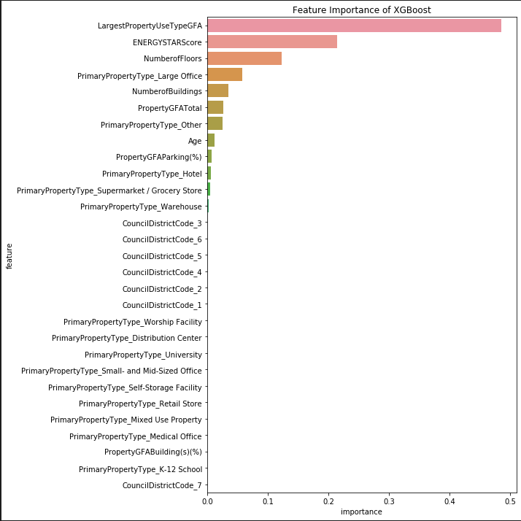
Feature importance de XGBoost_tt
Feature importance de XGBoost
22

Slide 23
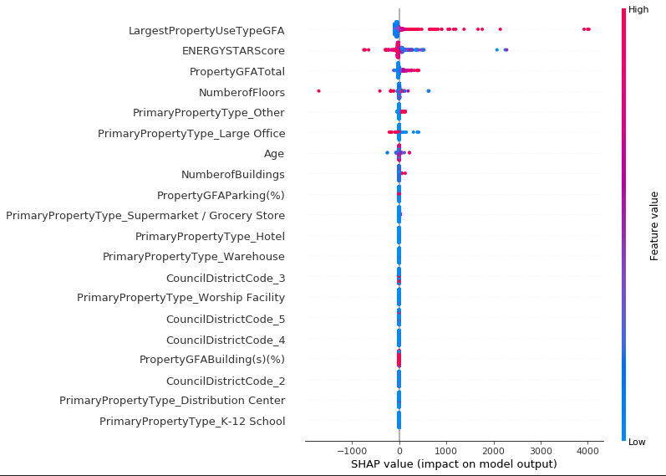
Analyse shap de XGBoost
23

Slide 24
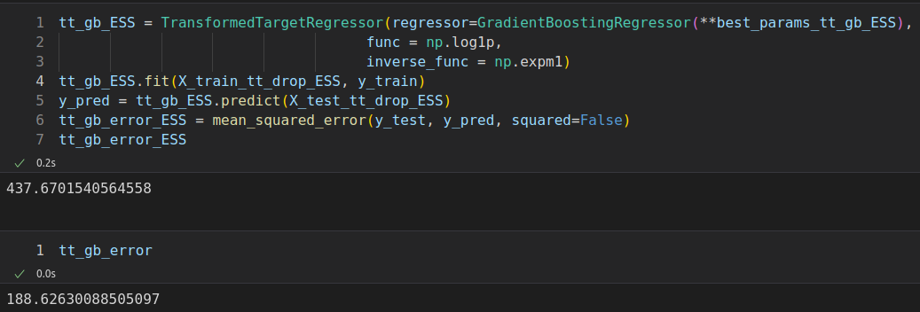
Résultats de GradientBoosting_tt sans EnergyStarScore
24

Slide 25
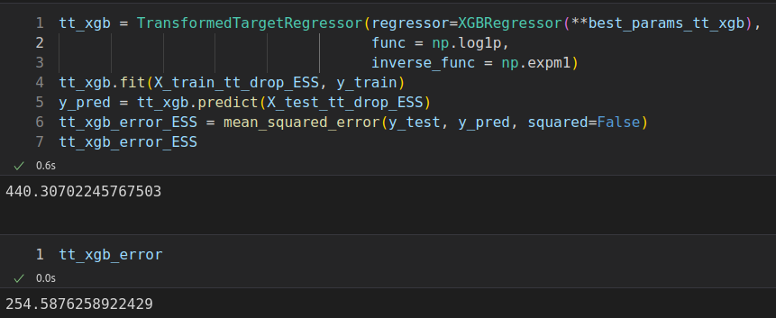
Résultats de XGBoost_tt sans EnergyStarScore
25

Slide 26
Partie 3
Notebook consomation
26

Slide 27
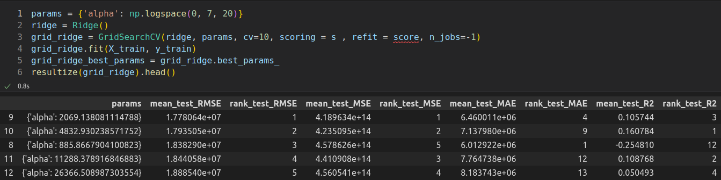
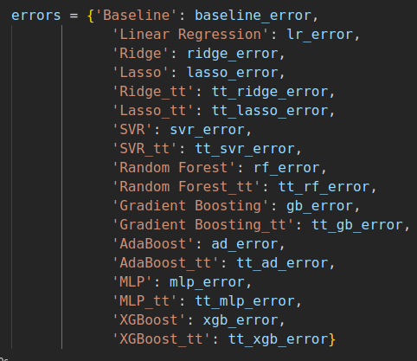
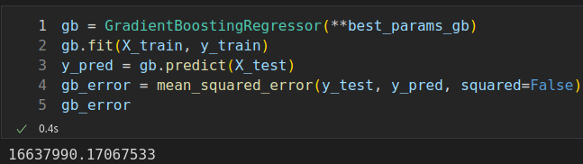
Application des mêmes méthodes
27

Slide 28
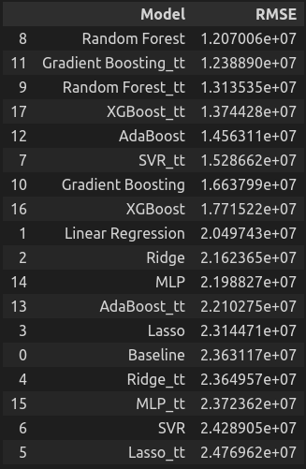
Classement des meilleurs résultats
28

Slide 29
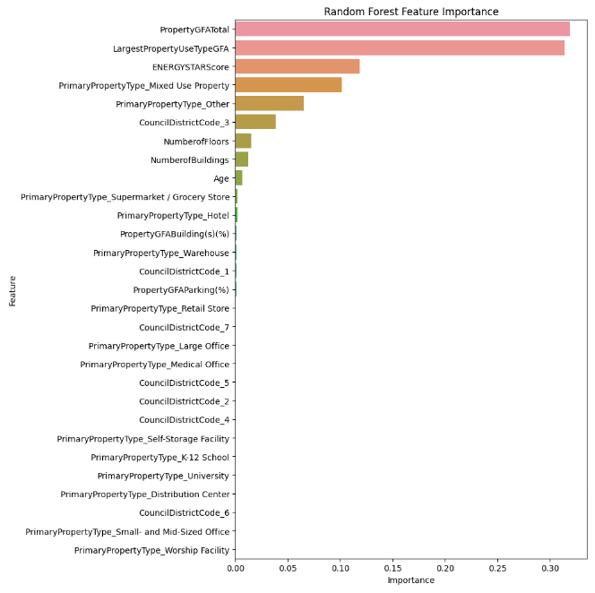
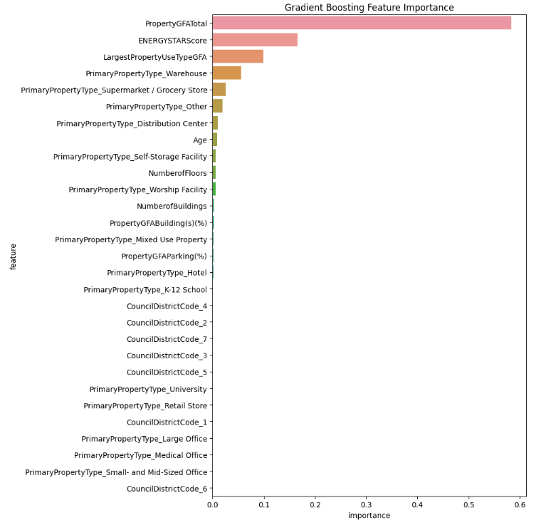
Feature importance de RandomForest
Feature importance de GradientBoosting_tt
29

Slide 30
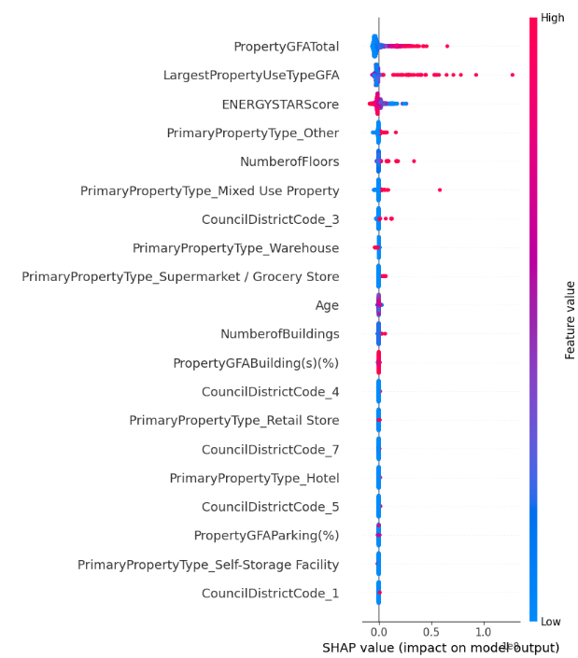
Analyse SHAP de RandomForest
30

Slide 31
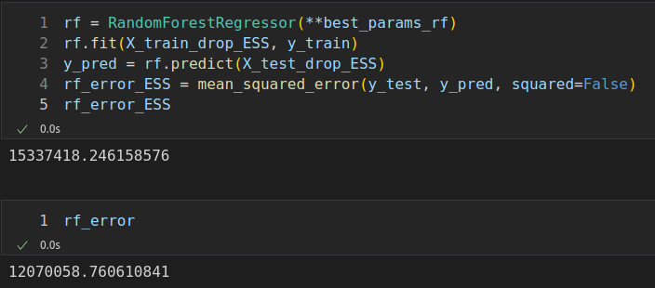
Résultats de RandomForest sans EnergyStarScore
31

Slide 32
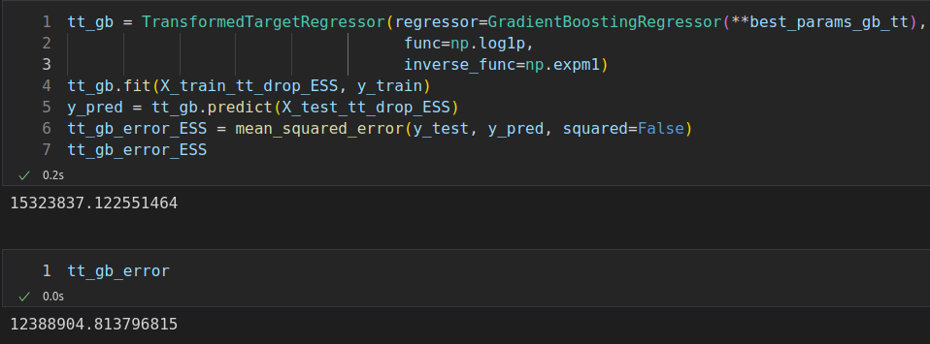
Résultats de GB_tt sans EnergyStarScore
32

Slide 33
Fin de la présentation
33

